Slide 1

Ленинградская область
Приозерский муниципальный район
Муниципальное дошкольное образовательное учреждение
«Детский сад комбинированного вида №9»
Музыкальные события
августа 2024 г.
Подготовила: музыкальный руководитель
Азнаева Наталия Олеговна
г. Приозерск
2024 г.

Slide 2

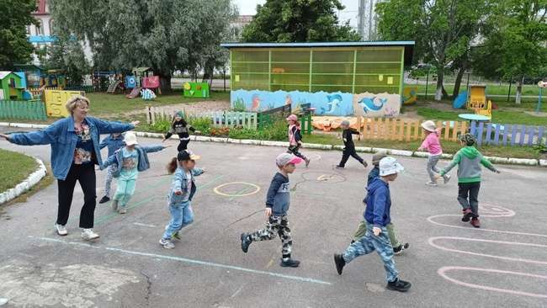
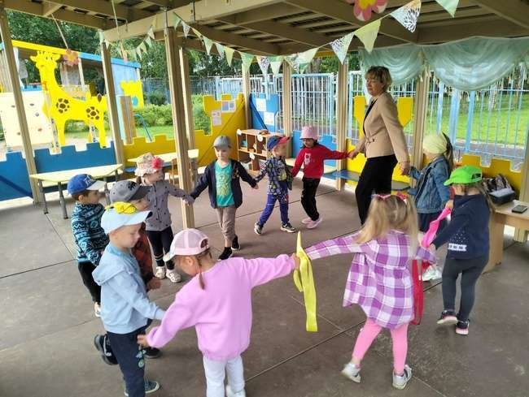
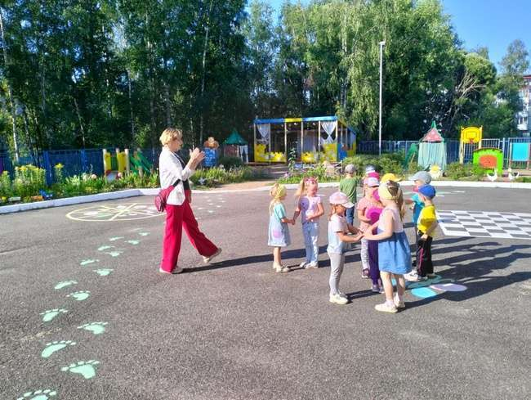
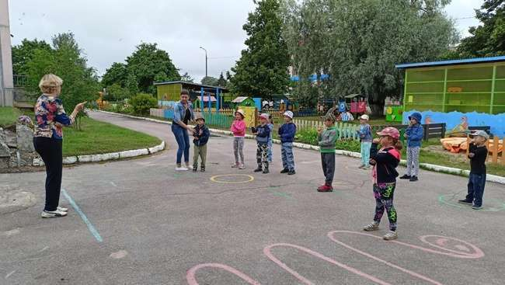
Мы зарядкой заниматься начинаем по утрам,
Пусть болезни нас боятся, пусть они не ходят к нам!
Утренняя зарядка — лучший способ усилить
защитные свойства организма и повысить иммунитет. Преимущества зарядки на улице.
Зарядка для детей на улице – это прекрасный способ взбодриться, насытить организм кислородом и снабдить энергией.
Это одновременно и закаливание, и повышение мышечного тонуса. К тому же, зарядка утром на улице – это необыденное и интересное начало рабочего дня.

Slide 3

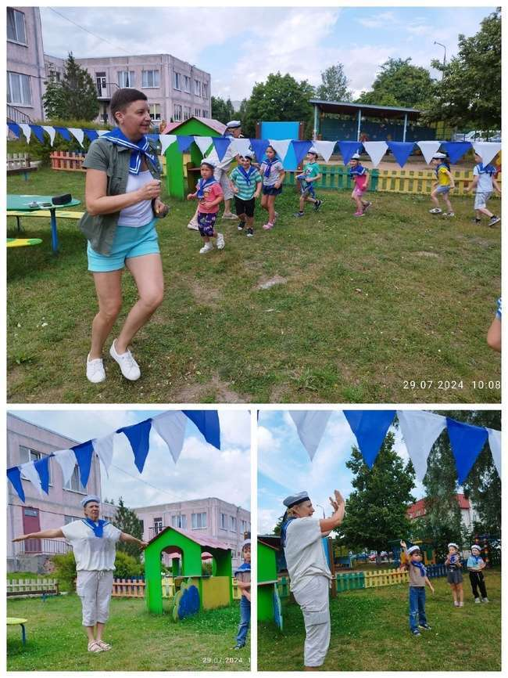
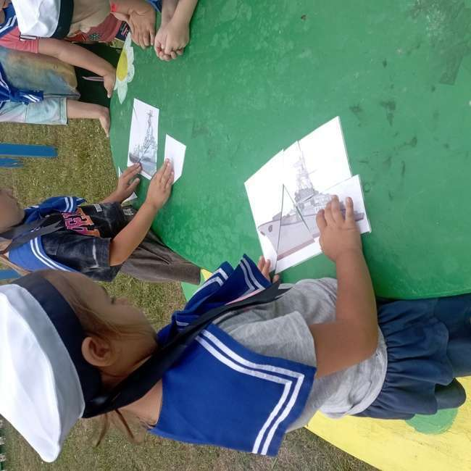
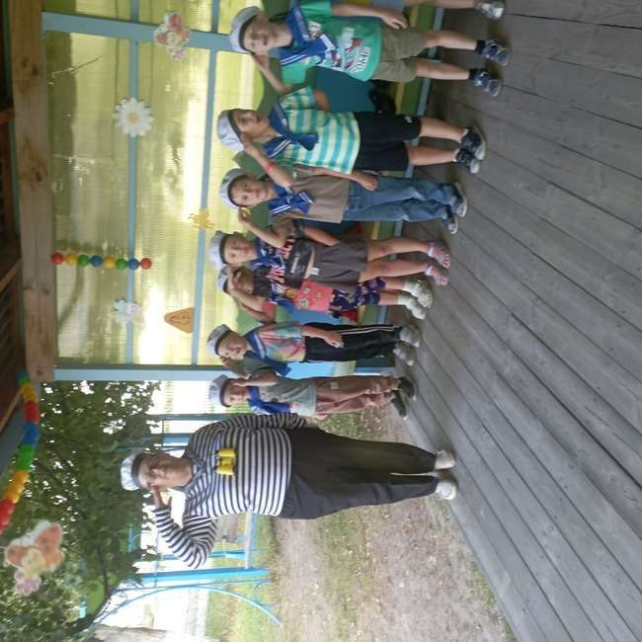
Празднование дня ВМФ в детском саду – хороший повод для воспитания у дошкольников чувства сопричастности к лучшим традициям своей Родины, формирование у детей гордости за славный российский флот.

Slide 4

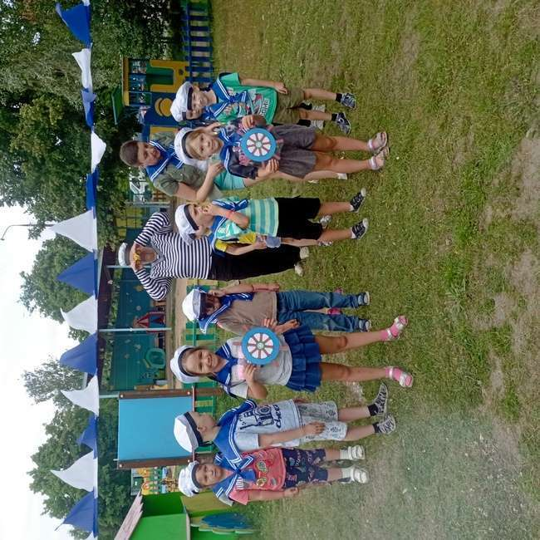
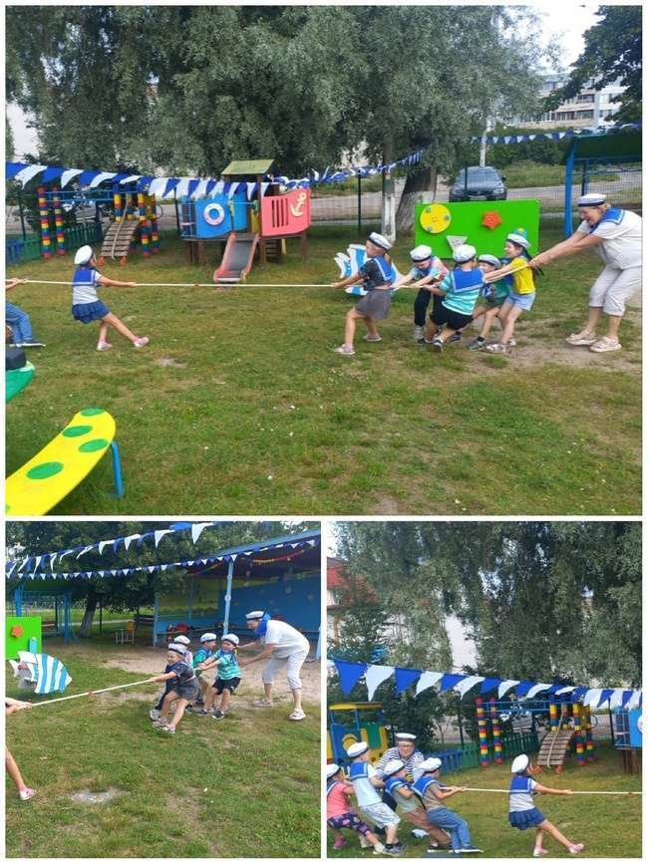
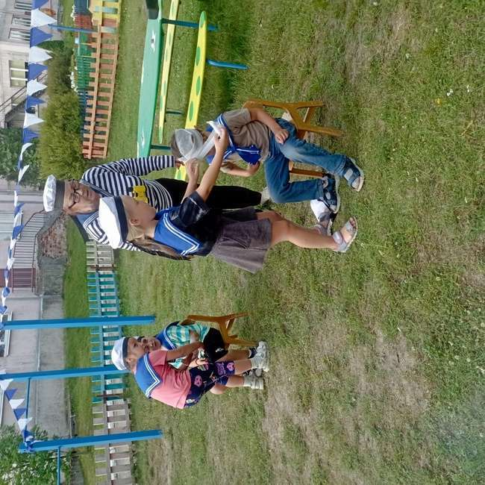
В ходе мероприятия воспитанники познакомились с историей возникновения русского флота, узнали о морских профессиях, рассмотрели Кортик- обязательный атрибут
формы моряков.
Педагоги познакомили детей с такими понятиями, как "рында", "палуба", "штурвал", "якорь", желающих пригласили принять участие в перетягивании каната.

Slide 5

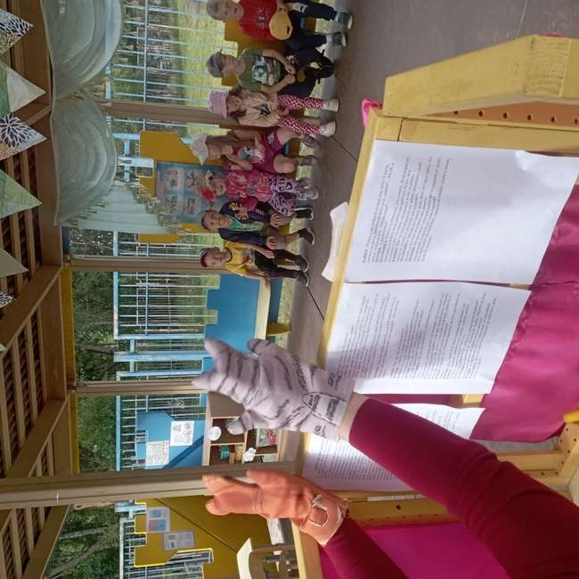
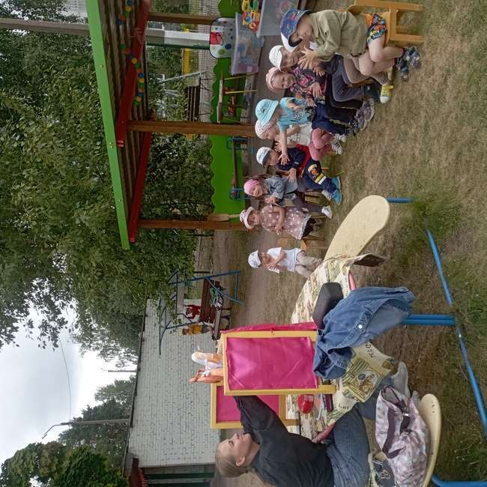
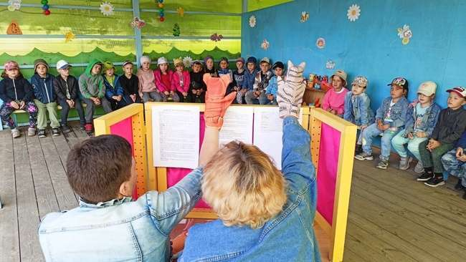
Кукольный спектакль «Огородники»
Кукольный театр в силу своей театральной зрелищности, необычайности, особой эмоциональности очень важен в жизни ребенка. Положительные эмоции стимулируют активное внимание, а следовательно, и понимание происходящего в спектакле, стимулируют и речь малыша. Кукольный театр, безусловно, обогащает предоставления ребенка и воспитывает его. Спектакль был показан в рамках тематической недели «Дары сада-огорода» и способствовал обобщению и систематизации знаний детей об овощах, фруктах и ягодах, огородных работах.

Slide 6

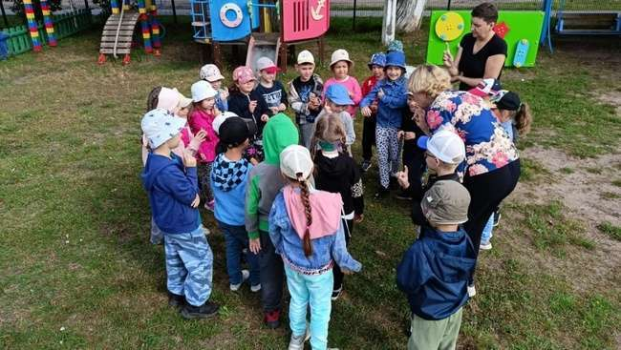
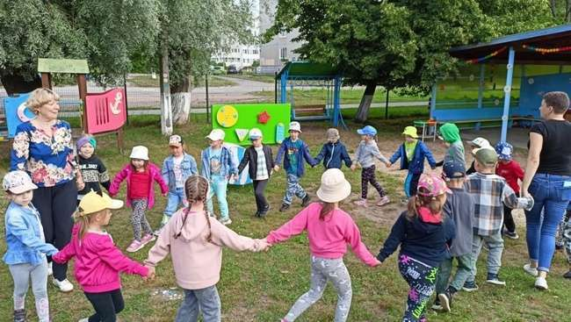
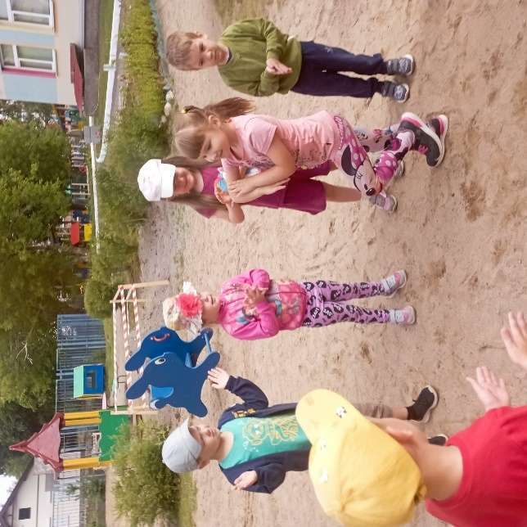
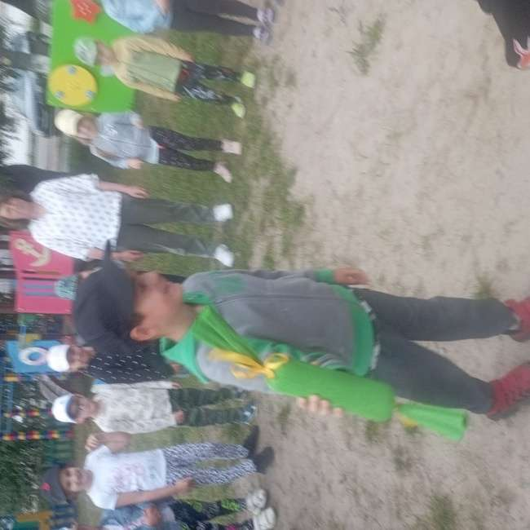
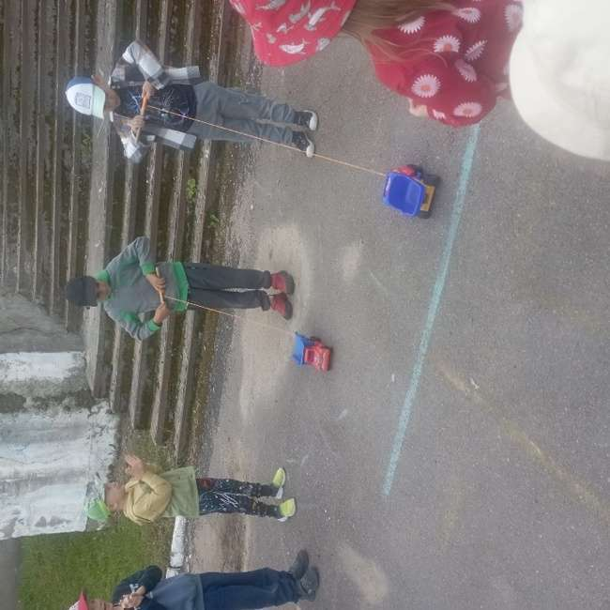
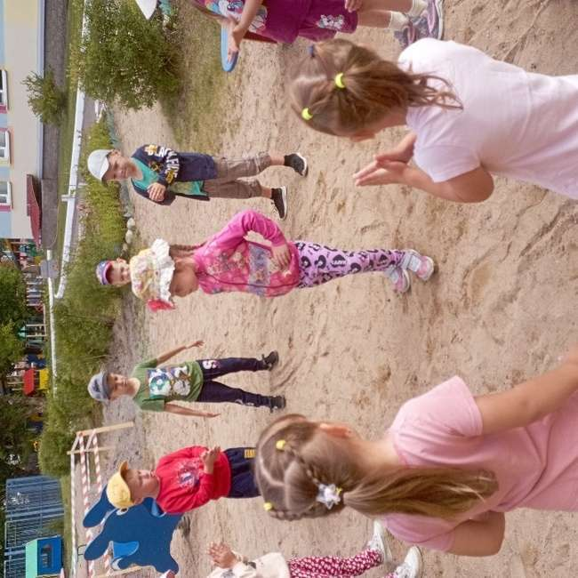
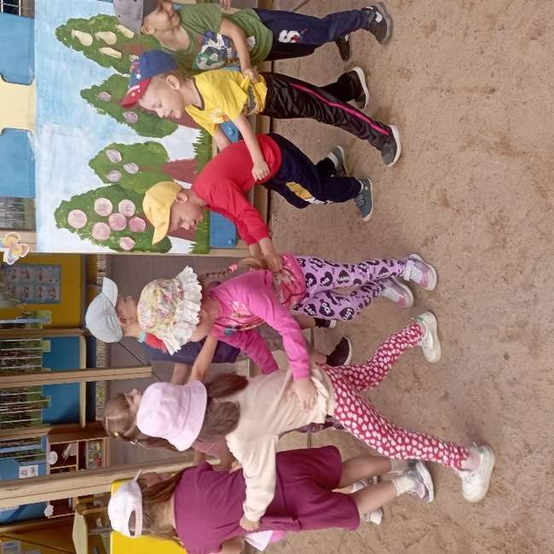
ИГРЫ-ЗАБАВЫ
Музыкальные игры и забавы в детском саду не только развлекают детей, но и играют важную роль в их общем развитии. Они способствуют формированию музыкального слуха, развитию ритмических навыков, улучшению координации движений и развитию социальных навыков. Эти занятия создают положительное и веселое окружение, в котором дети могут свободно выражать себя, развивая творческие и художественные способности. Музыкальные игры также способствуют общению и взаимодействию между детьми, укрепляя командный дух. Они являются эффективным средством введения элементов обучения в форме игры, что делает учебный процесс более увлекательным и запоминающимся для малышей.

Slide 7
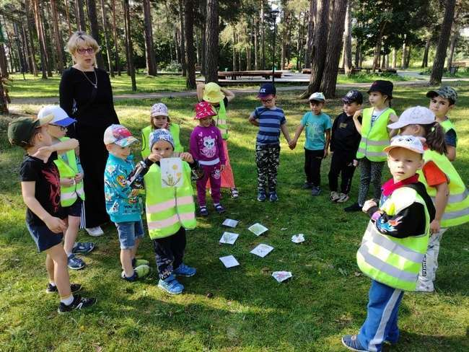
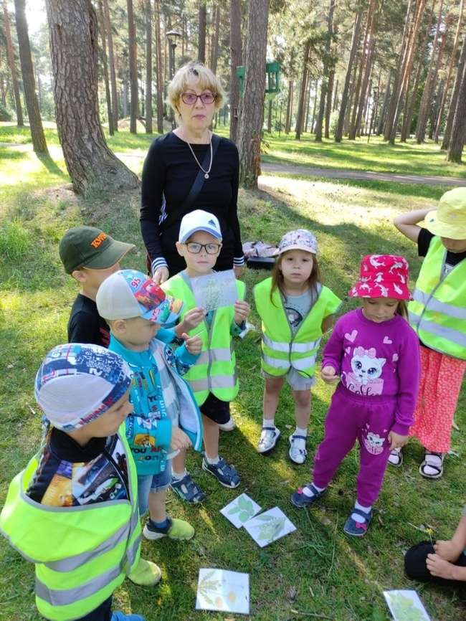
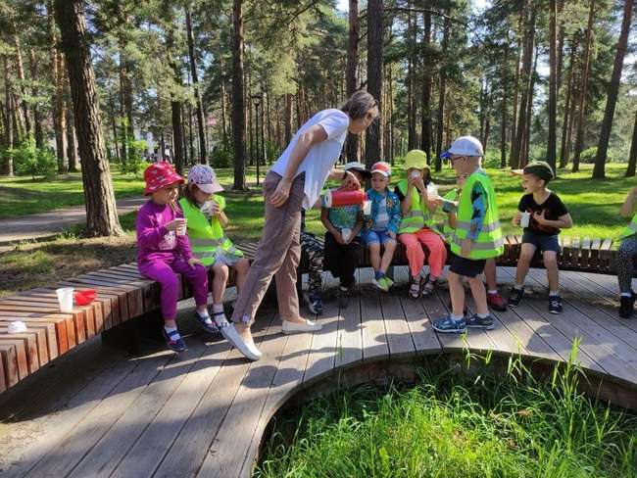
Путешествие по экологической тропе
Задачи:
Систематизировать знания об окружающей природе, познакомить с разнообразием растительного мира малой Родины, показать неповторимость, величие, силу и красоту природы;
способствовать развитию понимания ребенком неразделимого единства человека и природы, понимание общечеловеческой ценности природы;
помочь ребенку осознать необходимость сохранения, охраны и спасения природы для выживания на земле самого человека;
расширить общий кругозор детей, способствовать развитию их творческих способностей;
помочь ребенку самоопределиться в построении взаимоотношений с природой и окружающим его миром.
Ребята 4 и 9 групп отправились на экскурсию в «Булонский лес». Познакомились с лекарственными растениями родного края, закрепили знания о ягодах и их пользе, о съедобных и не съедобных грибах.
Водили хороводы, играли в подвижные музыкальные игры, вспоминали правила бережного отношения к природе.
В завершение экскурсии все ребята с удовольствием пили лечебный ромашковый чай.

Slide 8
Музыкальная палитра
Классическая музыка помогает осваивать мир человеческих чувств, эмоций. Сила ее воздействия заключается в том, что она способна передать смену настроений, переживаний, оттенки эмоционально-психических состояний человека. Ребенок очень восприимчив ко всему подлинному, прекрасному и уже в раннем детстве важно дать детям почувствовать настроения, переживания, выраженные в музыке, обогатить их яркими музыкальными впечатлениями.
При восприятии и анализе музыки у ребенка развивается мышление и воображение, познавательная активность. В процессе рассказа о музыке и ее анализа у детей развивается речь, которая становится более содержательной, образной и выразительной.
Активное слушание музыки - это отличный способ добиться эмоционально - образного восприятия музыки детьми старшего дошкольного возраста через музыкально – двигательные импровизации. Практический метод является одним из эффективных в развитии музыкального восприятия и заключается в передаче характера музыки в движении.
На этой неделе старшие дошкольники познакомились с классическими произведениями
русских и зарубежных композиторов, которые можно вспомнить дома:
Э.Григ «Утро» - изображали восход солнца
П.Чайковский «Песнь жаворонка»- играли на ОРФ колокольчиках перекличку жаворонков
М.Мусоргский «Прогулка»
А Рубинштейн Мелодия (фа мажор) – изображали рост цветка
Ф.Шуберт «Музыкальный момент» – танец гномов
П.Чайковский «Баба Яга»
Р.Шуман «Смелый наездник»
П. Чайковский «Вальс цветов» – Вальс на балу
В.Моцарт «Колыбельная»
Л.Бетховен «Лунная соната»

Slide 9
